Slide 1
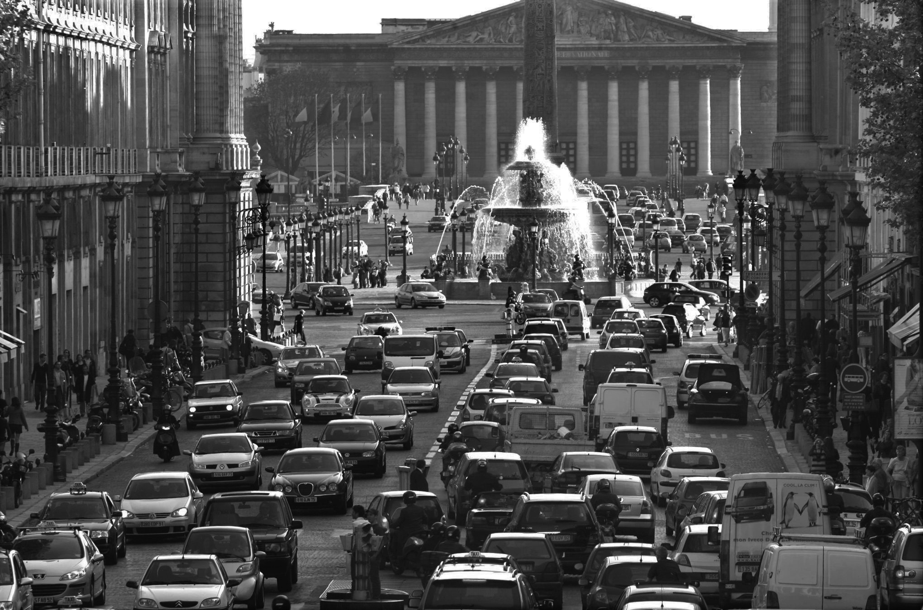


PROJET DE FIN D’ETUDE
2018
ÉTUDE DU CONCEPT DE DÉMOBILITÉ
Directrice de recherche
Nathalie BREVET
Etudiante
Augustine NOEL

Slide 2
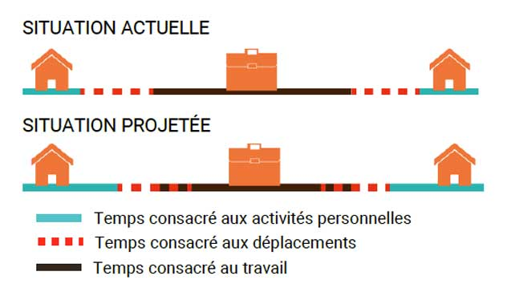
Qu’est-ce que la démobilité ?
Une idée du groupe Chronos
Concept né en 2013
Trouver des solutions pouvant réduire les trajets pénibles et éprouvants
« Réduire la mobilité subie, augmenter la mobilité choisie »
Figure 1 – Schéma explicatif de la démobilité

Slide 3
Comment faire pour y parvenir ?

Slide 4
Comment faire pour y parvenir ?
Mettre un terme au travail traditionnel
A l’origine de la distinction du lieu de travail et du domicile

Slide 5
Comment faire pour y parvenir ?
Mettre un terme au travail traditionnel
A l’origine de la distinction du lieu de travail et du domicile
Arrêter d’offrir toujours plus d’infrastructures nouvelles
L’offre encourage la demande

Slide 6
Comment faire pour y parvenir ?
Mettre un terme au travail traditionnel
A l’origine de la distinction du lieu de travail et du domicile
Arrêter d’offrir toujours plus d’infrastructures nouvelles
L’offre encourage la demande
Modifier nos modes de vie

Slide 7

Quelles actions ? Quelles réflexions ?

Slide 8
Quelles actions ? Quelles réflexions ?
ACTIONS
Liées au travail
Télétravail
Déshorage
Opter pour le multifonctionnel
Quelles autres solutions ?

Slide 9
Quelles actions ? Quelles réflexions ?
ACTIONS
REFLEXION
Liées au travail
Télétravail
Déshorage
Comment bien intégrer ses actions sur le territoire ?
Opter pour le multifonctionnel
Recherche de l’optimum urbain
Densité intermédiaire
Quelles autres solutions ?

Slide 10
Est-ce un concept viable ?
Des personnes ciblées:
  Les grandes aires urbaines
  Les déplacements domicile-travail
  Des actifs spécifiques
Des enjeux privilégiés par rapport à d’autres
QUELLES SONT LES LIMITES ?
Difficulté à convaincre les collectivités

Slide 11
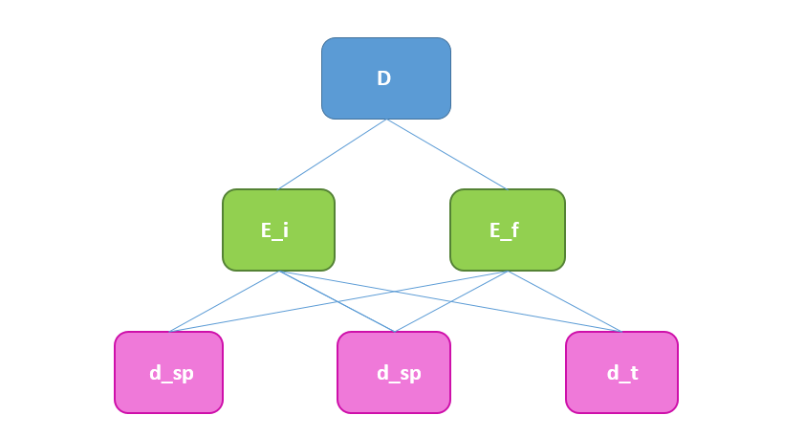
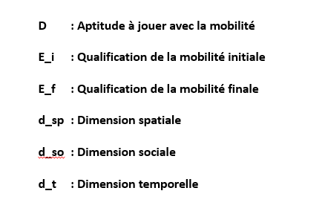
Est-ce un concept prometteur ou une fabulation pour la ville de demain ?
Mobilité: Dimension spatiale et temporelle
Démobilité: Dimension spatiale, temporelle et sociale
Quelle est cette dimension sociale ?
La complexité du concept rend difficile à cerner le paramètre clé de cette dimension sociale

Slide 12
MERCI DE VOTRE ATTENTION

